Slide 1
智泊AI大模型实战课
python基础知识讲解
主讲人：小威老师
MoPass「魔泊云」· 智泊AI人工智能研究院

Slide 2
1、学习心态很重要，不要有畏难情绪
2、我们已经告别“古法编程”了
3、Python很重要，我们的学习目标要分层

Slide 3
print输出函数和变量的基本使用
数据类型的概念
常用的运算符
循环和分支结构
函数的基本概念
类和对象的概念

Slide 4
print输出函数

Slide 5
python基础知识
常规方法-print
print() 是一个内置函数，用于将文本和变量输出到控制台或标准输出设备上。
print() 函数接受任意数量的参数，可以是字符串、数字或其他数据。
print() 函数的语法
基本格式：print(*objects)
其中：*objects 是指零个或多个要打印的数据

Slide 6
变量的基本使用

Slide 7
python基础知识
什么是变量？
在计算机编程语言中，变量是用于存储和表示数据值的名称。
变量的作用
变量通常用于保存程序运行时需要使用的各种值（数据），如数字、字符串、布尔值等。
变量的基本使用
定义变量的基本格式：变量名 = 值
  如：x = 10

Slide 8
数据类型

Slide 9
python基础知识
数据类型的概念
编程中的数据是指在计算机程序中使用的各种信息，包括数字、文本、图像、音频、视频、布尔值、数组、列表等。数据可以存储在变量、常量、数组或其他数据结构中，并在程序中进行处理和操作。
数据还可以根据其类型进行分类，例如整数、浮点数、字符串、布尔值等等。程序员需要了解不同类型的数据及其特点，以便正确地使用和处理数据，实现所需的程序功能。
常用数据类型有哪些？
常用数据类型包括以下几种：
整数、浮点数、字符串、布尔值、列表、元组、字典

Slide 10
python基础知识
整数（int）：
整数是没有小数部分的数字。在Python中，整数可以是正数、负数或零。
例如：1、2、3、4、5、6、100、123、-21......
浮点数（float）：
浮点数是带有小数部分的数字。在Python中，浮点数可以是正数、负数或零。
例如：1.1、3.14、10.5、-9.9 等
布尔型（bool）：
布尔型只有两个值，True和False。它们通常用于流程控制语句中的条件。

Slide 11
python基础知识
字符串（str）
在Python中，字符串（str）可以被定义为一系列字符 (characters)，这些字符可以是字母、数字或者其他任意字符。例如：
my_string = "Hello World!"
在上面的例子中，我们定义了一个名为 `my_string` 的字符串。它由 12 个字符组成，其中包括字母、空格和标点符号。
注意：字符串必须用双引号或单引号括起来，在python中也可以使用三引号括起来。
单引号：' '
双引号：" "
三引号：''' ''' """ """
（三引号是三个单引号或者三个双引号）

Slide 12
python基础知识
字符串的使用
例如：
name1 = '张三'
name2 = "李四"
name3 = """王五"""
其中，三引号一般表示多行字符串，用于字符串跨行。
例如：
text1 = """
好好学习，
天天向上。
"""

Slide 13
python基础知识
列表（list）
列表是一个能够存储多个元素的序列，列表中的元素是指列表中每个单独的数据项，一个列表是由一系列元素组成的，其符号为 [ ]。例如：
list1 = [85, 77, 59, 81, 98, 63]
可以使用索引（下标）操作列表中的每一个元素，索引（下标）是从0开始的。如：
print(list1[0]) # 结果为85，输出列表中的第一个元素，索引为0代表第一个元素
print(list1[1]) # 结果为77，输出列表中的第二个元素
print(list1[5]) # 结果为63，输出列表中索引为5的元素
list1[3] = 90 # 将列表中索引为7的元素修改为55

Slide 14
python基础知识
元组（tuple）
与列表类似，元组也是一个能够存储多个元素的序列，使用方式也一样，只不过它不可被修改，其符号为 ( )。例如：
tuple2= (85, 77, 59, 81, 98, 63)
可以使用索引（下标）操作元组中的每一个元素，索引（下标）是从0开始的。如：
print(tuple2[0]) # 结果为85，输出元组中的第一个元素，索引为0代表第一个元素
print(tuple2[3]) # 结果为81，输出元组中的第四个元素
注意：元组中的元素不可被修改
tuple2[4] = 100 # 错误：元组不可被修改

Slide 15
python基础知识
字典（dict）
字典是一种能够保存多组信息的数据类型，里面可以保存多组键值对，其可以被修改，符号为 {键：值，键：值 }。例如：
dict3 = {'name':'小明', 'gender':'男', 'age':35}
可以使用键值对的形式使用字典中的每一个元素。如：
print(dict3['name']) # 结果为小明
print(dict3['age']) # 结果为35
字典中的值可以被修改，但是键不可被修改
dict3['age'] = 36 # 把年龄从35修改为36

Slide 16
常用运算符

Slide 17
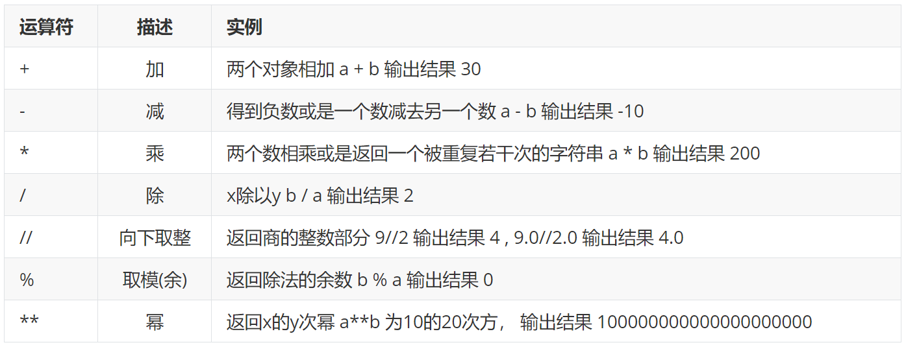
python基础知识
算术运算符
python中用于进行算术运算的符号称为算术运算符。
有以下几种算术运算符，下面以a=10 ,b=20为例进行计算。

Slide 18
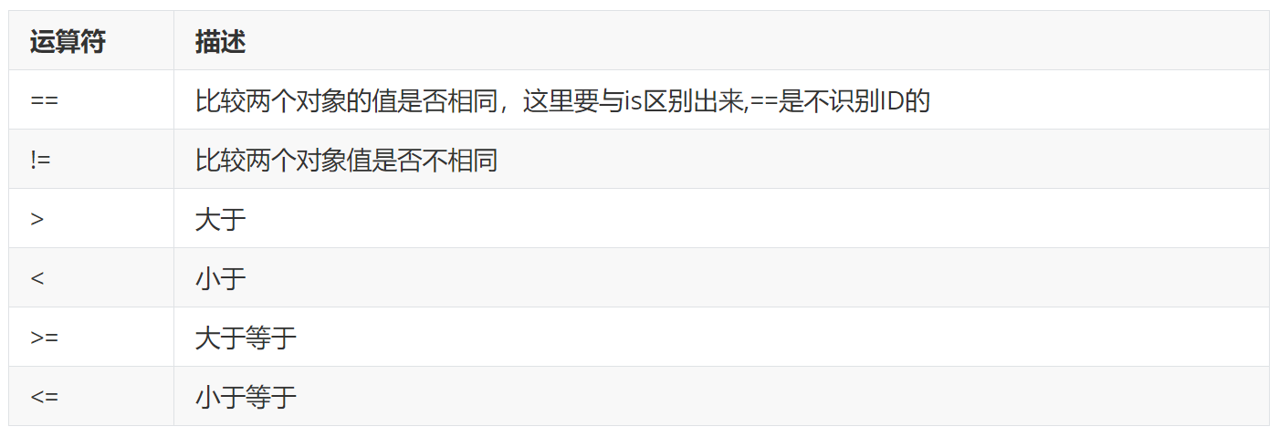
python基础知识
比较运算符
python中用于比较数据大小关系的符号称为比较运算符。
有以下几种比较运算符。

Slide 19
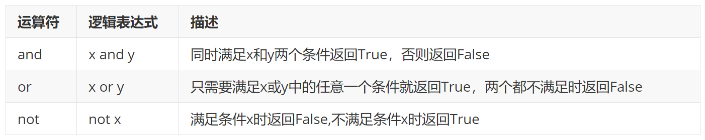
python基础知识
逻辑运算符
python中用于表示逻辑关系的符号称为逻辑运算符。
有以下几种逻辑运算符。

Slide 20
循环与分支

Slide 21
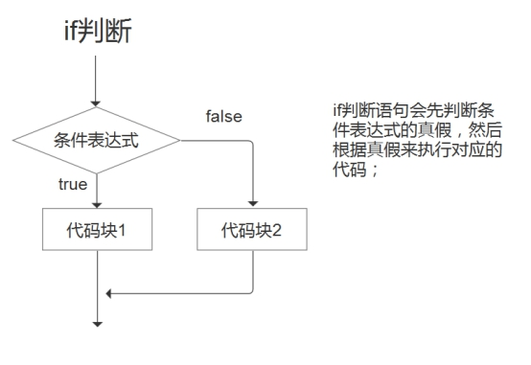
python基础知识
if分支结构
在Python中，if、elif和else是条件语句，用于基于不同的情况执行不同的代码块。

Slide 22
python基础知识
if单分支结构
if 语句用于检查一个条件是否为 True，如果条件为 True，则执行 if 块中的代码。例如，
判断一个数是否为正数：
x = 5
if x > 0:
print("x是正数")
# 上面的代码中，if 语句检查变量 x 是否大于 0，如果满足条件，则打印出“x是正数”。

Slide 23
python基础知识
if双分支结构
elif是另外一个条件语句（ elseif 的缩写），它通常与 if 一起使用，用于检查多个条件并在条件得到满足时执行相应的代码块。例如：
x = 5
if x < 0:
print('x是负数')
elif x == 0:
print('x等于0')
else:
print('x是正数')
# 上面的代码中，如果 x 小于 0，则打印出“x是负数”，如果 x 等于 0，则打印出“x等于 0”，否则打印出“x是正数”。

Slide 24
python基础知识
for循环结构
for 循环是一种常用的控制结构，它可以重复执行一段代码，直到序列中所有元素都被遍历完为止。
基本格式：
for 变量 in 序列:
# 代码块
# 变量：是定义的循环变量，每次循环时都会从序列中取出一个元素并赋值给该变量；
# 序列：是需要循环遍历的数据，可以是列表、元组、字符串等数据。

Slide 25
python基础知识
for循环的基本使用
例如，以下代码使用for循环遍历一个列表中的所有元素，并输出每个元素的值：
fruits = ["apple", "banana", "cherry"]
for fruit in fruits:
print(fruit)
# 我们定义了一个列表 fruits，然后使用 for 循环逐个遍历所有元素，并通过 print() 函数输出每个元素。
控制台输出结果为：
apple
banana
cherry

Slide 26
函数

Slide 27
python基础知识
函数
在Python中，函数是一种可重用的代码块，用于执行特定的任务。通过将代码封装在函数中，可以使程序更加模块化、易于维护和扩展。
当我们需要在程序中执行一些重复性的任务时，可以使用函数来封装这些任务代码，然后在需要的地方调用该函数。
优势：
① 函数能够提高代码的可读性和可维护性，因为它们能够将复杂的任务分解成小块，并命名好每个部分。
② 函数可以节省时间和减少出错率，因为它们能够避免重复编写相同代码，从而提高开发效率。
③ 函数可以使程序更模块化，使得代码更加清晰和容易组织。

Slide 28
python基础知识
函数的定义
# Python 中定义函数的基本语法如下：
def 函数名(参数1, 参数2, ...):
函数体
return 返回值
其中：
1、def 是定义函数的关键字；函数名 是自己取的函数名称，应符合变量命名规则，以便调用函数时使用该名称；
2、参数1, 参数2, ... 是需要传递给函数的零个或多个参数，多个参数之间用逗号分隔；
3、函数体中是实现具体功能的代码；
4、return 返回值 是返回函数结果的关键字和表达式。return 后面的表达式可以是常量、变量、运算表达式等，也可以没有返回值（即不带表达式直接使用 return，或者不写return语句）。

Slide 29
python基础知识
函数的调用
# Python 中调用函数的基本格式如下：
函数名(参数)
# 如：计算两个数的和的函数
def add(x, y):
result = x + y
return result
s = add(3, 4) # 函数调用：s = 7
这里定义了一个名为 add 的函数，接收两个参数 x 和 y，并将它们相加得到 result，最后返回结果。通过调用 add(3, 4)，我们可以打印出 7。

Slide 30
python基础知识
函数的参数
在函数调用时需要传递给函数的数据称为函数参数。函数参数用于从函数外部向函数内部传递数据，一般传递的是函数执行时需要的数据。
例如：定义一个用于求正方形周长的函数
def zhouchang(x):
print(f"边长为{x}的正方形，其周长为{x * 4}。")
zhouchang(5) # 20
zhouchang(12) # 48

Slide 31
python基础知识
函数的返回值
函数的返回值就是函数的运行结果，如果这个函数的结果需要在其他函数中使用，那么这个函数就应该被定义为带返回值的函数，并在函数体中使用return关键字返回这个结果。
例如：定义一个函数用于求两个数的和
def Sum(a, b): # 有参数也有返回值的函数
s = a + b
return s # 返回函数执行的结果
result = Sum(10, 20)
print(result) # 30

Slide 32
类和对象

Slide 33
python基础知识
类和对象
类(Class)：把一类对象的公共属性和行为封装起来形成一个具体的概念。
什么是类？
“类”可以理解为“分类”、“类别”或者“类型”的意思。
程序语言中的类，就是将程序中内容进行“分类”，或者称为“类型”。
类就是程序语言中的一种新的数据类型，是一种自定义数据类型（构造数据类型），自己定义规则的数据类型。
对象(Object)：类的实例化，即具体的“事物”，每个对象都有自己的数据和方法。

Slide 34
python基础知识
类的定义
在 Python 中，使用 class 关键字来定义类。
类的基本语法如下：
class ClassName:
# class body # 类体：类的主体（身体）
ClassName 为类名（类的名称），类名与变量名类似，都是一个名字，都要符合标识符的命名规则。
class body 即为类体(类的主体)，用于描述类的属性（数据）和行为（函数）。
类体包含各种属性和方法，用于描述这个类所代表的实体或抽象概念。

